Slide 1

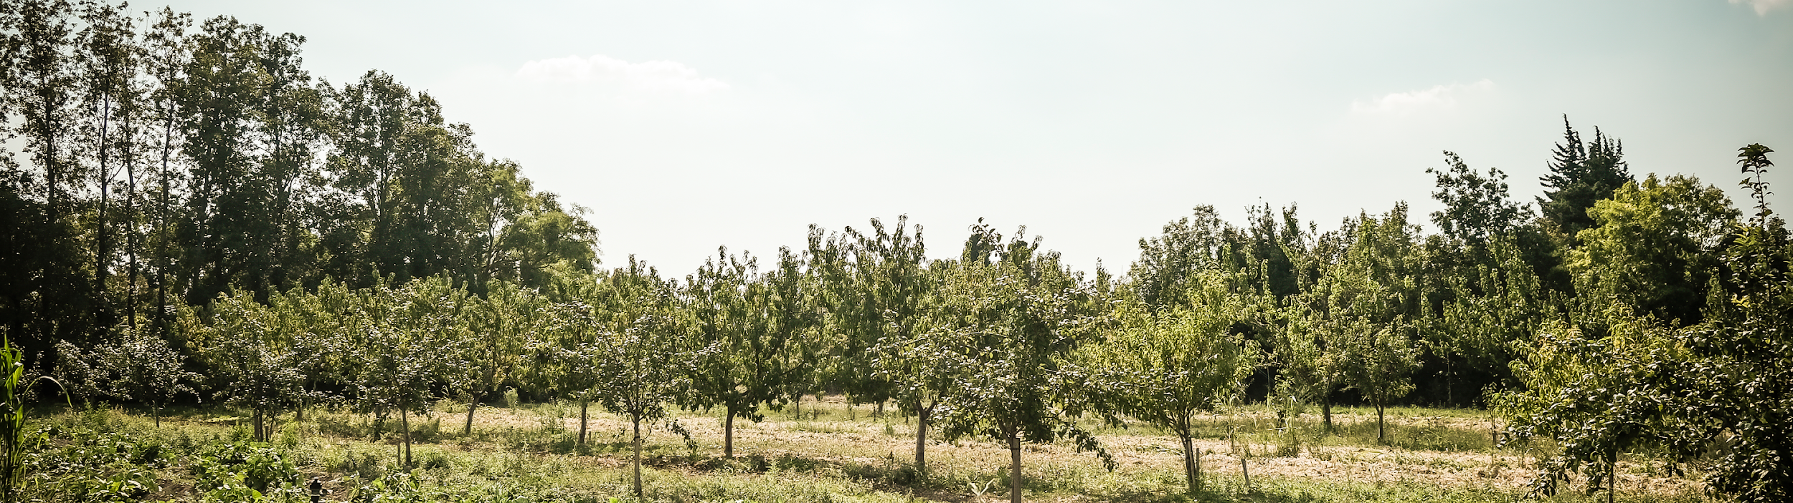



Webinaire
Quelles solutions logistiques en PACA pour approvisionner ma cantine en produits bio et locaux ?
Mardi 18 juin 2025 - 13h-14h30
Bienvenue au webinaire ! Merci de patienter quelques instants, nous allons bientôt démarrer…
Notes:
Webinaire organisé dans le cadre du projet TAA BIO : transition agricole et alimentaires dans un contexte de changement climatique en passant
Soutenu par l’ADEME, et la région et la DRAAF.

Slide 2
Avant de commencer :
Se nommer : NOM-Prénom-Organisme
Visio en mode webinaire
  Couper vos micros
  Poser vos questions dans l’espace discussion
  Prise de parole uniquement sur demande (lever la main) ou sollicitation
Webinaire enregistré et diffusé en mode replay

Slide 3
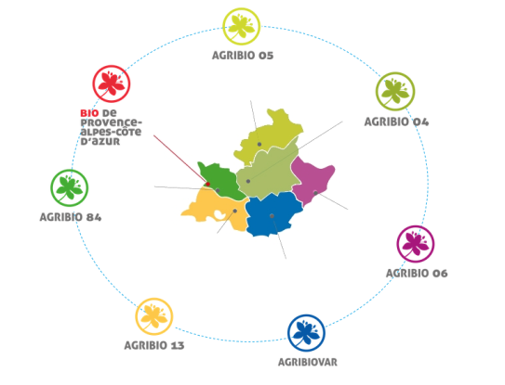
Les organisateurs et partenaires
Vos contacts Restauration collective au sein du réseau (sourcing, sensibilisation, formation, diagnostic, marchés publics, animation réseau des cantines…) :
Agribio 04 : Mégane Véchambre
06 29 64 24 33 conseillerppam@bio-provence.org
Agribio 05 : Coline Bourru
06 21 05 35 17 filieres.locales05@bio-provence.org
Agribio 06 : Angélyke Doucey
06 29 57 12 66 agribio06@bio-provence.org
Agribio 13 : Florence Poncelet
07 68 95 96 95 agribio13@bio-provence.org
Agribiovar : Laure Gautier
06 51 60 22 96 agribiovar.gautier@bio-provence.org
Agribio 84 : Anne Guittet
07 84 85 38 74 agribio84@bio-provence.org
Bio de PACA : Coline Bourru
06 21 05 35 17 filieres.locales05@bio-provence.org
Projet TAA Bio : Accompagner les collectivités de la région Provence-Alpes-Côte d’azur dans la Transition Agricole et Alimentaire dans un contexte de changement climatique par le développement de la production et de la consommation des produits Bio et locaux
Le réseau des agriculteurs et agricultrices BIO de Provence-Alpes-Côte d’Azur

Slide 4
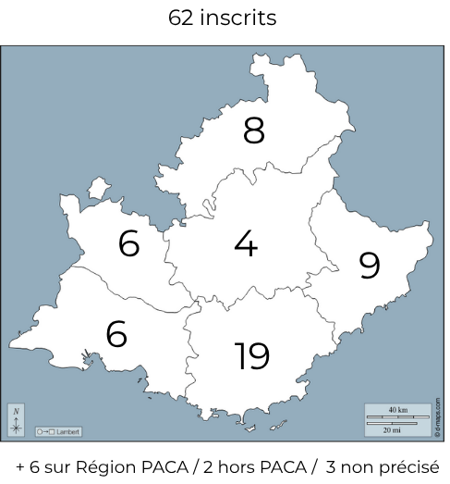
Qui participe à ce webinaire ?
14 collèges / lycées
12 communes
12 EPCI
4 départements
1 EHPAD
1 CCAS
12 Autres

Slide 5
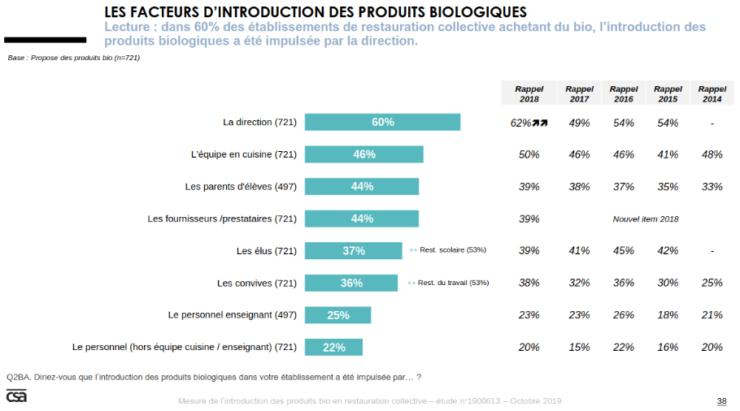
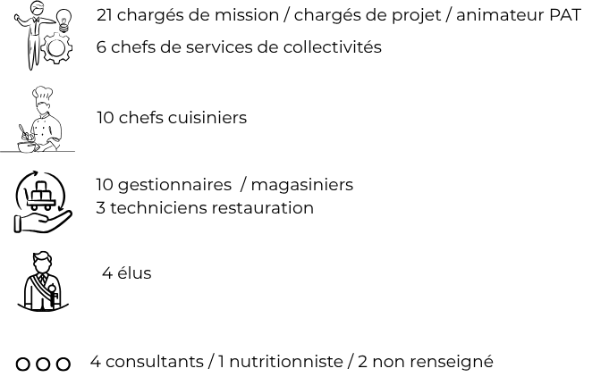
Qui participe à ce webinaire ?

Slide 6




Au programme
BIO / LOCAL / LOGISTIQUE : de quoi parle-t-on ?
Objectifs EGALIM : Où en sont les cantines de la Région PACA ?
  (Karine PASCAL-SUISSE, DRAAF PACA)
Les plateformes de producteurs : des solutions logistiques en PACA
  le réseau des plateformes régionales (Sabine PICARD, CRA PACA)
  Manger Bio en Provence (Agathe LAURE)
  Témoignage de la cuisine centrale de Pernes les Fontaines (Christophe FROMENTOUX, Sodexo)
  Echanges Paysans 04-05 (Pauline ANDRE)
L’animation d’un collectif de maraîchers pour permettre la livraison dans les cantines :
  Témoignage de l’ADEAR 04 (Mathilde CROSNIER) et d’Echanges Paysans 04/05 (Pauline ANDRE)

Slide 7

BIO / LOCAL / LOGISTIQUE : de quoi parle-t-on ?

Slide 8

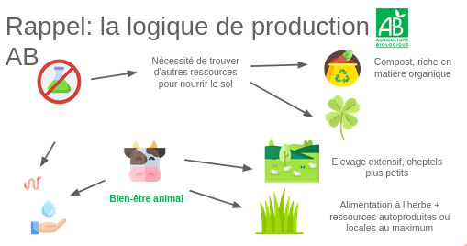
L’Agriculture Biologique

Slide 9
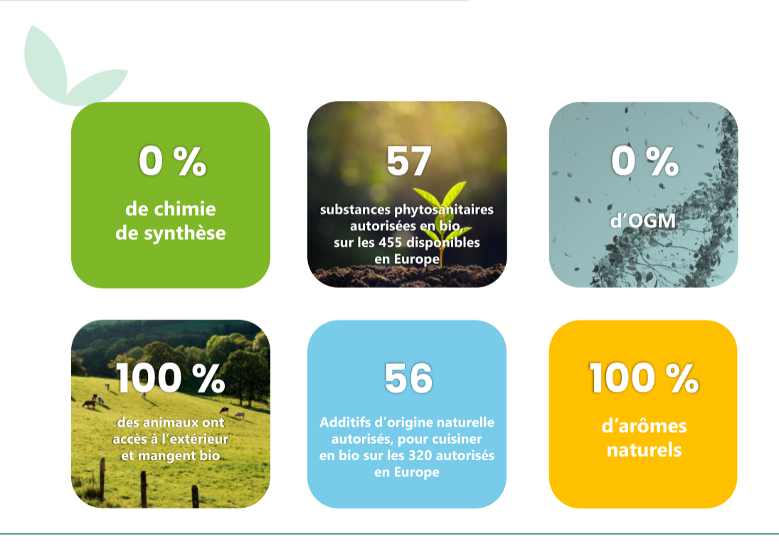
L’Agriculture Biologique

Slide 10



La bio : intérêts pour la transition agroécologique et climatique et la santé
La bio contribue à la réduction des émissions territoriales de GES du secteur agriculture (ITAB, 2024) et encourage des pratiques permettant de maintenir un stock de carbone dans les sols a: Absence d’engrais de synthèse, pâturage, rotation diversifiées, couverts végétaux…
La bio préserve la biodiversité : + 30 % de biodoversité
La bio préserve la ressource en eau et la qualité de l’eau : interdiction de pesticides et d’engrais de synthèse
La bio assure plus de résilience face aux aléas climatiques : rotation plus longue et plus diversifiées, encourage l’autonomie
La bio répond à un enjeu de santé publique : 25 % de risque de cancer, - 50 % de risque d’obésité, - 20 % de risque de diabète
Retrouvez plus de détails les enjeux environnementaux pour l’agriculture et l’alimentation en visionnant le replay de notre dernier webinaire du 11 juillet 2024 ici: https://www.bio-provence.org/Replay-Webinaire-sur-la-transition-agricole-et-alimentaire-des-territoires

Slide 11
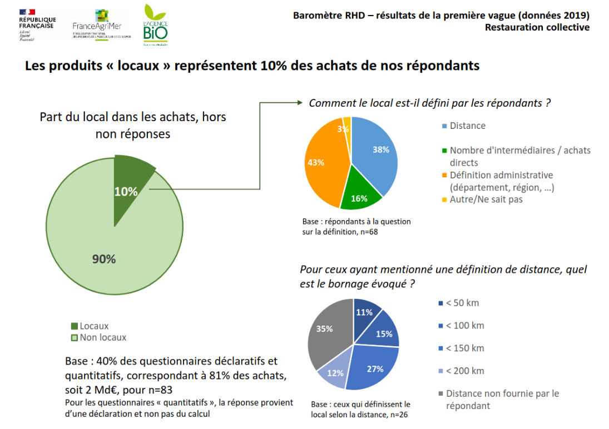
L’agriculture locale

Slide 12
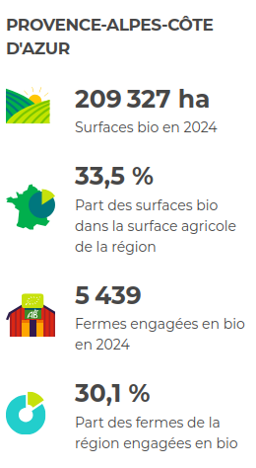
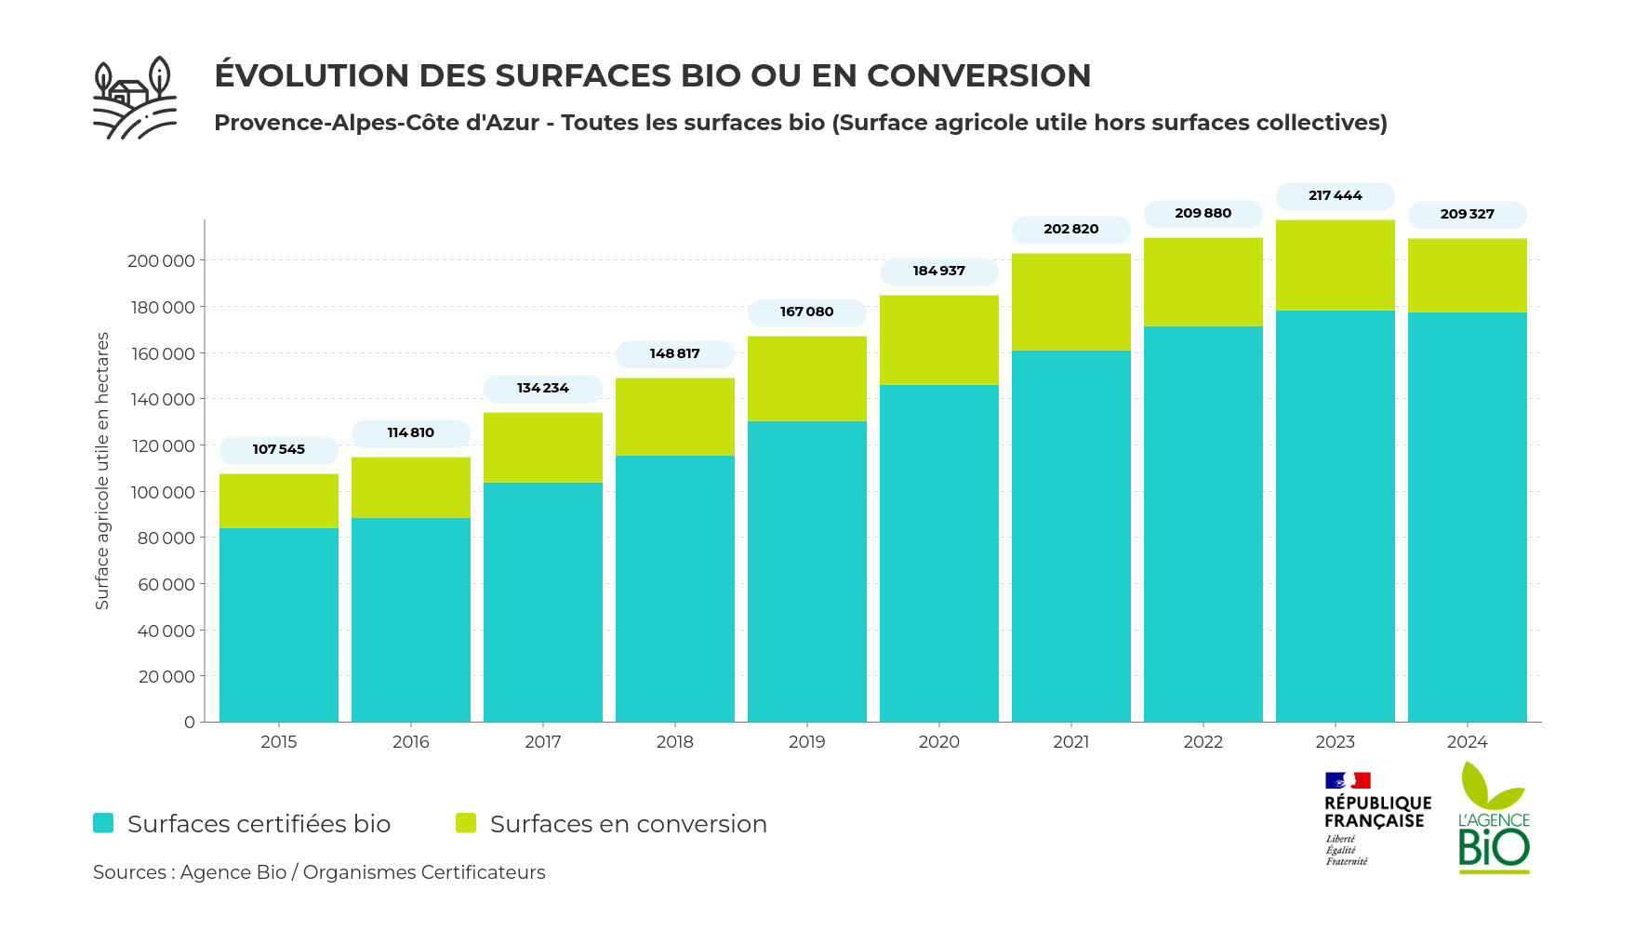
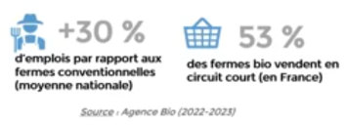
L’agriculture BIO et LOCALE

Slide 13

L’agriculture BIO et LOCALE

Slide 14

La logistique

Slide 15
La logistique
Un des points de vigilance mis en avant dans l'étude BIOLOREC de l'ADEME en 2021 est la question logistique : les outils existants ou à créer (plateformes…) doivent permettre de lever les freins à l’évolution de l’approvisionnement local en grand volume, notamment pour la restauration collective
Contraintes des producteurs :
  Volumes importants
  Procédures marchés publics
  Coût de la logistique
  Temps livraison et contraintes horaires
Contraintes des cuisiniers :
  Grammages et conditionnements
  Gestion gaspillage et coûts
Source : étude BIOLOREC "Le bio et le local dans la restauration scolaire - déterminants, discours et mise en oeuvre" 2022 - ADEME

Slide 16
Objectifs EGALIM : Où en sont les cantines de la région PACA ?
Karine PASCAL-SUISSE - DRAAF PACA

Slide 17


Loi EGAlim
DRAAF - Pôle politique de l’alimentation – 23/06/2025
Notes:
‹#›

Slide 18


Slide 19
Contacts Pôle Politique de l’Alimentation – DRAAF PACA karine.pascal-suisse@agriculture.gouv.fr clara.vigan@agriculture.gouv.fr
Contacts Ma-cantine
https://ma-cantine.agriculture.gouv.fr
adresse mail dédiée pour les questions relatives à la télédéclaration ou l’aide sur la plateforme : support-egalim@beta.gouv.fr
Contacts France Agrimer
programme-lfe@franceagrimer.fr (questions relatives au programme et à la demande de paiement)
e-lfe@franceagrimer.fr (questions relatives aux agréments et au référencement fournisseur)
https://www.franceagrimer.fr/Accompagner/Dispositifs-par-filiere/Lait-et-Fruits-a-l-ecole
DRAAF PACA

Slide 20

Temps d’échanges

Slide 21

Les plateformes de producteurs : des solutions logistiques en PACA

Slide 22
Présentation du réseau régional des plateformes
Sabine PICARD - Chambre Régionale d’agriculture PACA

Slide 23

Réseau régional des plateformes de distribution de produits locaux

Slide 24
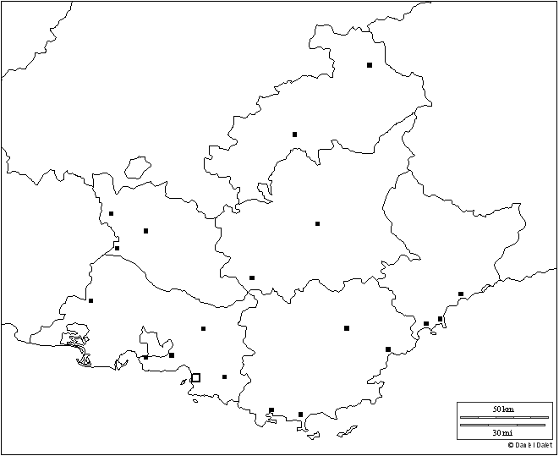





Les plateformes de producteurs
Echanges paysans
06 à Table
Manger Bio en Provence
En Direct de nos fermes

Slide 25
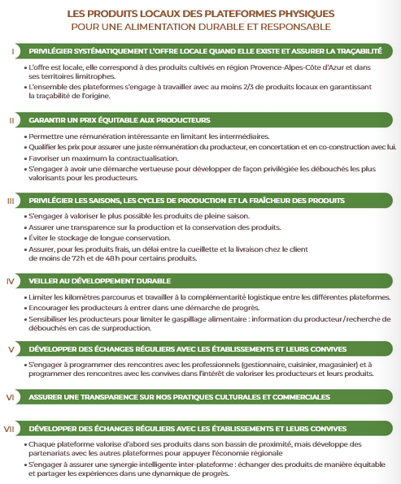
Charte d’engagement

Slide 26
Dans le Vaucluse
En Direct de nos fermes
5 agriculteurs bio sur 23 exploitations
Agrilocal 84
52 agriculteurs proposant du bio sur 207 agriculteurs référencés en Vaucluse
Sur 52 référencés, 43 ont répondu au moins 1 fois à une consultation et 26 ont déjà livré des produits
Montant moyen d’une livraison en bio : 228€ HT (333€HT pour le non bio)
En 2024, c’est 11 300 € facturés en bio, soit 11% du total des transactions

Slide 27
Dans les Alpes-Maritimes
06 à table
Création d’une SCIC depuis le 15/04/2025 (vs service chambre agri 06)
Certification AB depuis sept. 2024
1 équipe opérationnelle indépendante de la CA06 au 1/08/2025
Cibles : établissements scolaires, hospitaliers, santé, aide alimentaire
Dpt 06 met en fermage progressivement 11ha de terres agricoles (1ères productions en AB : courgettes, petits fruits rouges, …)

Slide 28
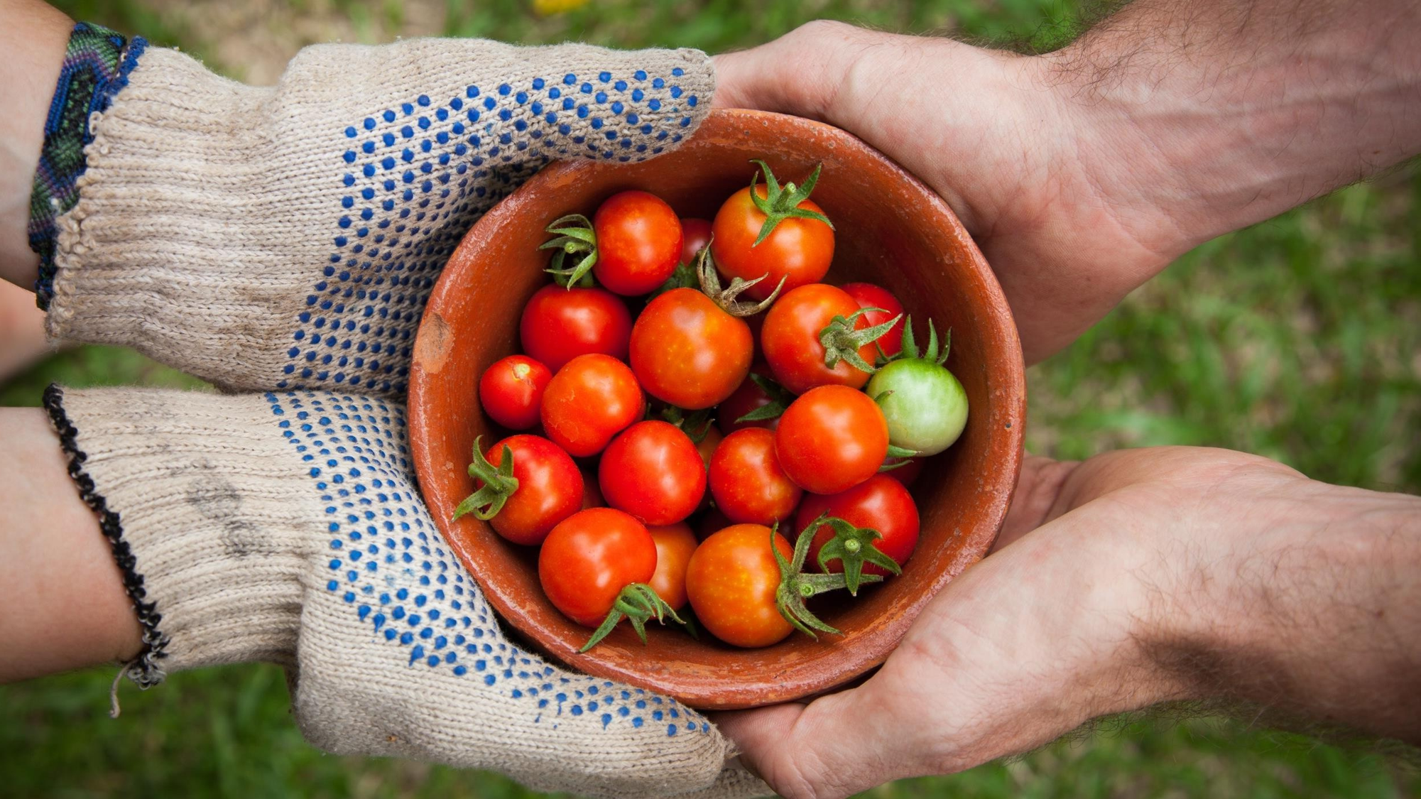

Manger Bio en Provence
Agathe LAURE- Manger Bio en Provence

Slide 29
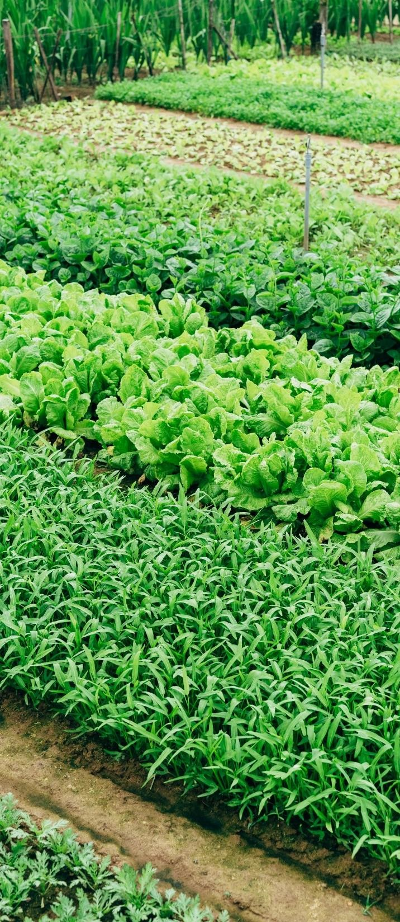


Une plateforme logistique et commerciale
PRODUCTEURS
De nombreux produits issus du territoire PACA
Recherche de débouchés en bio
Méconnaissance des contraintes et exigences de la restauration collective
Volume et disponibilité produits variable
RESTO-CO
Besoin d’avoir un accès simple à des produits BIO variés
Volonté de produits locaux et de saison Traçabilité exigée
Produits calibrés
Date de consommation et maturité
Un maillon facilitateur entre les producteurs & transformateurs
pour répondre aux objectifs EGALIM
en BIO et en produits locaux
Notes:
Producteurs : calibrage, marchés publics, facturation spécifique, etc;

Slide 30
Qui sommes-nous ?
La coopérative 100% bio et locale de PACA, arrivée sur le marché en 2020
1 spécialité, la restauration collective
Membre du Réseau Manger Bio – 21 plateformes en France
Basé à Marseille, rayonnement sur le Sud de la région
Plus de 60 producteurs et transformateurs, membres de la coopérative ou apporteurs, ainsi que des fournisseurs France et import pour compléter la gamme locale
Coopérative d’Intérêt Collectif
Un outil géré par des salariés, au service des producteurs,
dans l’intérêt des consommateurs
Notes:
Coopérative de salariés, Coopérative agricole producteurs et Coopérative de consommateurs
Salariés à votre service qui propose offre de nos producteurs pour vous consommateurs

Slide 31
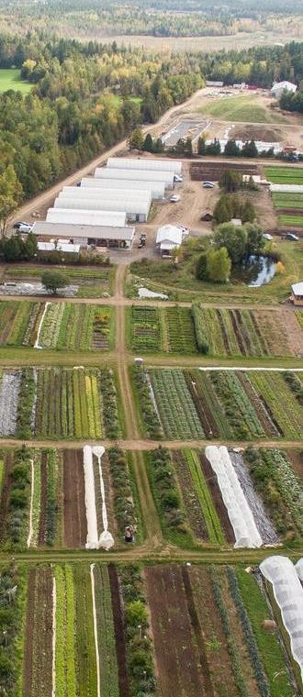








Notre offre
Large gamme de produit BIO
+300 références locales +1300 références en complément
Ovoproduits
Des œufs frais et en bidon du 05, du 13 et du 06
Epicerie de PACA
Pâtes, Riz, Légumineuses
Compotes
Boitages divers
Produits laitiers du 05
Yaourts – Fromages
Fruits et Légumes du 13 et 84
Produits frais et de saison (pomme, poire, kiwi, melon, abricot, pêche, nectarine, etc.)
4ème gamme
5ème gamme
Haché végétal et tofus
Des Alpes de Haute Provence
Viande bovine du 13
Taureau de Camargue
Clémentine Corse
& Kiwi d’Ardèche
Viandes BIO origine France
(boeuf, veau, porc, agneau)
Volaille de la Drôme
et de l’Ardèche
Notes:
Coopérative de salariés, Coopérative agricole producteurs et Coopérative de consommateurs
Salariés à votre service qui propose offre de nos producteurs pour vous consommateurs

Slide 32
Notre service
Plusieurs façons pour avoir accès à nos produits:
Gré à gré
Marchés publics en regroupant l’offre de différents producteurs et transformateurs.
Référencés auprès des sociétés de restauration concédées en cas de délégation de service public (Sodexo, Elior, Compass, API, Terres de cuisine, etc.)
Equipe à taille humaine : agilité et service personnalisé
7 salariés engagés, taux de service 2024 de 97%
125 clients livrés sur les départements 13, 84, 83, 06
Dénicher des nouveaux produits pour accompagner vos nouvelles idées de menus
Garantir la fiabilité du service, et votre tranquillité d’esprit
Trouver des solutions à vos problèmes : livraison urgente, dépannage, nouveauté
Proposer des animations de producteurs mis en avant dans vos menus
Notes:
Coopérative de salariés, Coopérative agricole producteurs et Coopérative de consommateurs
Salariés à votre service qui propose offre de nos producteurs pour vous consommateurs

Slide 33
Notre ambition
Accompagner les producteurs et les cantines scolaires dans leur transition
En rendant le bio accessible à tous dès le plus jeune âge
Organiser des circuits d’approvisionnement local pour faire vivre et grandir les productions qui font la force de notre territoire, ainsi que ceux qui font la force d’autres territoire en France, en fonction des bassins de production
La rémunération juste: Ce que vous payez sert uniquement à payer les producteurs et les salariés de manière juste et pérenne
Contribuer à la relocalisation de filières Bio en PACA: légumineuses cuites, pâtes, yaourts
Notes:
Coopérative de salariés, Coopérative agricole producteurs et Coopérative de consommateurs
Salariés à votre service qui propose offre de nos producteurs pour vous consommateurs

Slide 34

Un exemple de création de filière : Les légumineuses précuites de PACA
Association de trois acteurs du territoire pour vous proposer une gamme de légumineuses biologiques préparées, prêtes à l’emploi et développée en région PACA.
Production
Cultures de légumineuses Bio par les producteurs de la coopérative des Fermiers de Provence (Duransia), engagés dans des pratiques résilientes et respectueuses de l’environnement.
Transformation
Les légumineuses sont transformées et préparées par la Conserverie familiale Davin à Carpentras et conditionnées dans des Doypacks ce qui permet d’avoir un produit prêt à l’emploi et qui favorise la maîtrise du coût-portion.
Distribution
Manger Bio en Provence est le contact privilégié des communes pour la distribution de cette nouvelle gamme bio et locale auprès de la restauration collective
Notes:
Producteurs : calibrage, marchés publics, facturation spécifique, etc;

Slide 35

Notes:
Producteurs : calibrage, marchés publics, facturation spécifique, etc;

Slide 36
Témoignage de la cuisine centrale de Pernes les Fontaines (84)
Christophe FROMENTOUX - Sodexo

Slide 37
Temps d’échanges

Slide 38
Présentation d'Échanges Paysans 04-05
Pauline ANDRE - Echanges Paysans

Slide 39

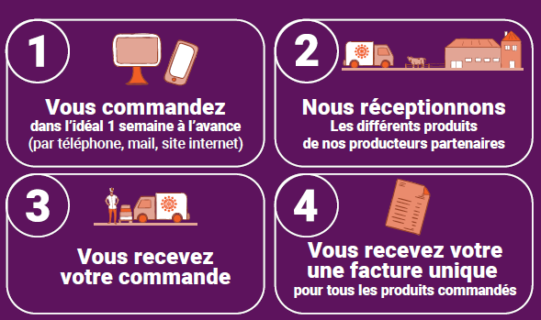
Echanges Paysans 04-05
Association créée en 2012, transformation en SCIC en 2021. Administrée par 23 producteurs, 9 salariés, 5 clients et 9 partenaires (citoyens engagés dans le développement durable et associations)
Proposer les produits de notre territoire aux professionnels de la restauration commerciale et collective
60 fournisseurs actifs, issus des Hautes Alpes et départements limitrophes
Nos clients : Ville de Briançon, Ville de Gap, cuisine centrale de l’UPC, Refuges, magasins coopératifs etc…
9 salariés : conseillers commerciaux, logisticienne, livreurs, préparateur de commandes/ Suivi qualité et administration
1 entrepôt de 150m² sur Gap, 60m² de chambres froides

Slide 40
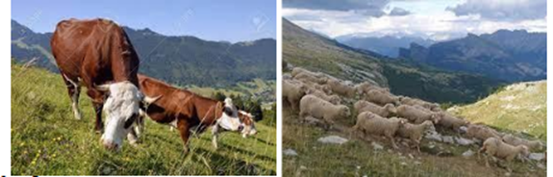

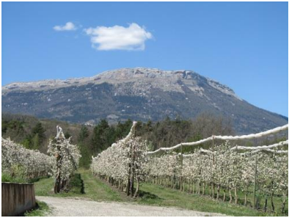

L’OFFRE DES ALPES DU SUD
Fruits et légumes
Produits laitiers: Yaourts, fromages blanc, fromages
Viandes porcine, ovine et bovine
Epicerie Locale: Légumineuses, céréales, jus, vin…
En agriculture Biologique et conventionnelle
Certification HVE de l’offre non biologique : en progression constante

Slide 41
Temps d’échanges

Slide 42
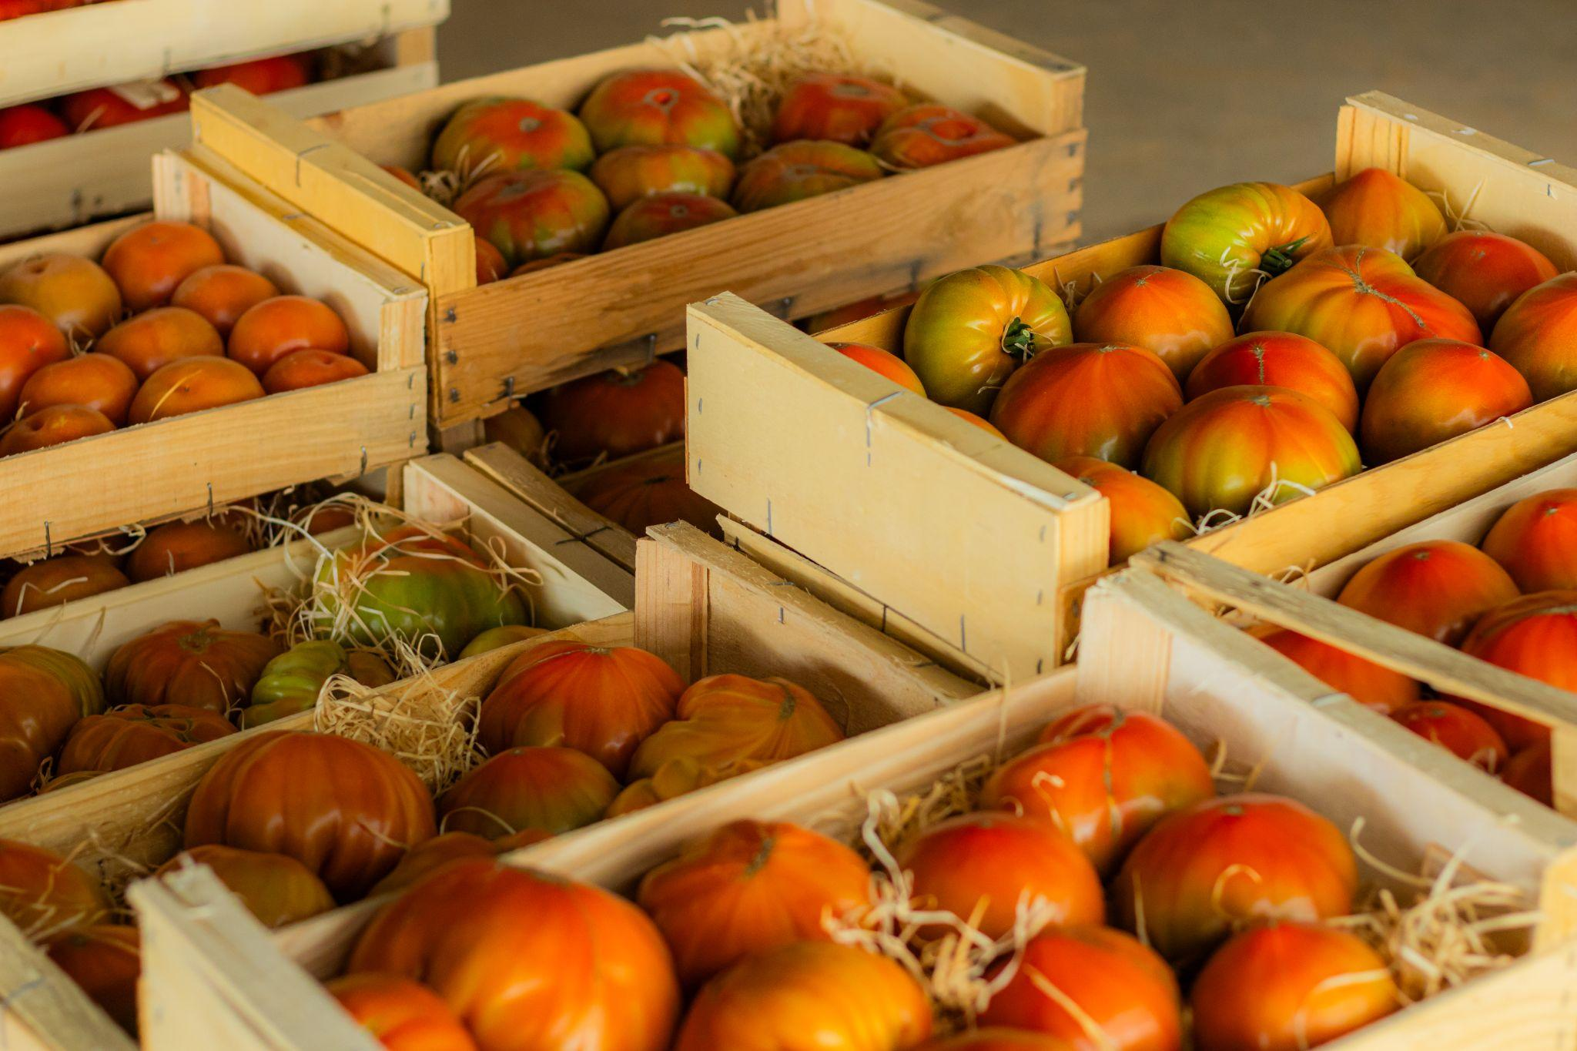

L’animation d’un collectif de maraîchers pour alimenter les cantines du territoire
Exemple du GIEE RESTOCO animé par l’ADEAR 04
Mathilde CROSNIER

Slide 43
Exemple du GIEE RESTOCO - ADEAR 04
Association pour le Développement de l’Emploi Agricole et Rural des Alpes de Haute Provence
Accompagnement des porteurs de projets agricoles de l’émergence de l’idée à l’installation effective
Animation de projets de territoires, dont plusieurs GIEE
GIEE RESTOCO :
émergence octobre 2022-juillet 2023
reconnaissance : juillet 2023-juillet 2027
mathilde.crosnier@adear04.fr
0771640450

Slide 44



Exemple du GIEE RESTOCO - ADEAR 04
11 fermes porteuses - 40 intéressées
maraîchage : 5
produits laitiers : 2
oeufs : 1
Farine-pain : 3
Focus sur le maraîchage avec le marché simplifié pour l’UPC
6 fermes de taille moyenne.
volonté de passer par une plateforme
calendrier et prix : principe de solidarité

Slide 45
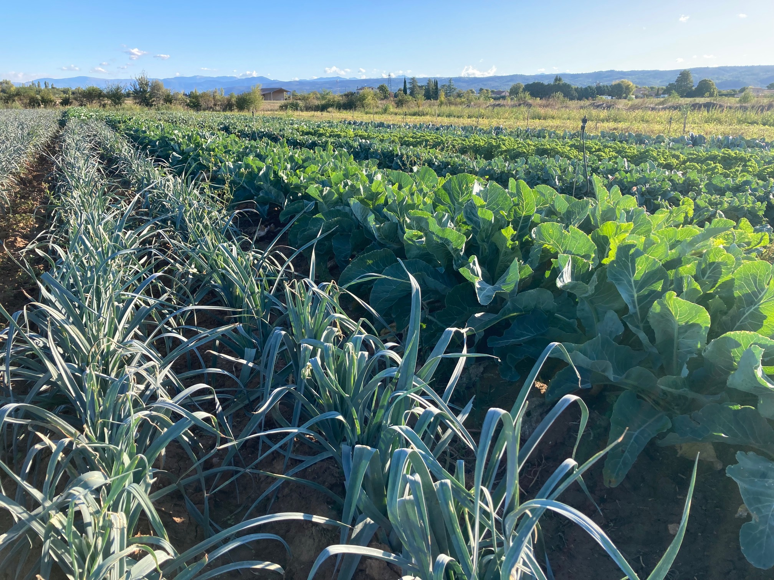
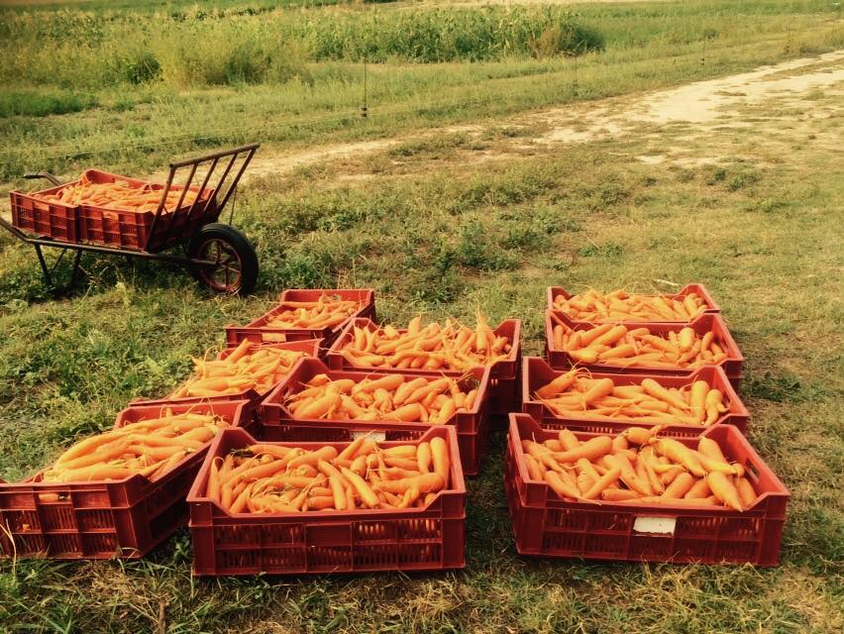

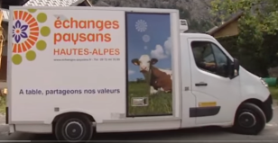
GIEE Resto co - ADEAR 04
6 fermes
collèges
point de collecte à la Brillanne
UPC
gestion des commandes et de l’acheminement par EP

Slide 46

Temps d’échanges

Slide 47


Merci de votre attention !
Un autres webinaires à venir sur les thématique de restauration collective et d’approvisionnement
Le replay du webinaire sera disponible en ligne prochainement
Webinaire réalisé avec le soutient de:

